Slide 1
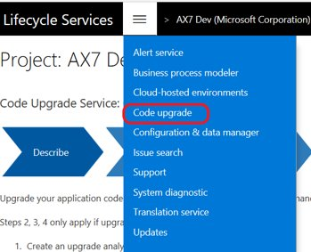
[Image: LCS menu option]

Slide 2
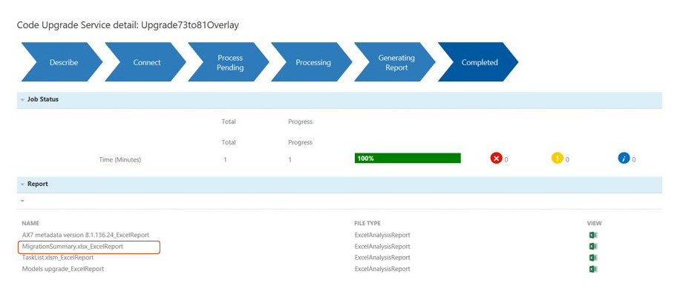
[Image: Code upgrade process ]

Slide 3
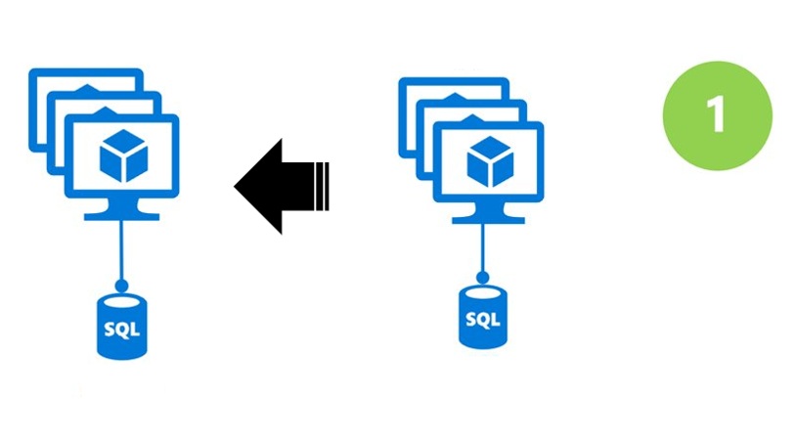
[الصورة: ترقية البيانات 1]
اختبار قبول المستخدم (UAT)
اختبار قبول المستخدم (UAT) - التشغيل المرحلي
AXDB
MRDB
EDW
AXDB(Empty)
MRDB(Empty)
EDW(Empty)

Slide 4
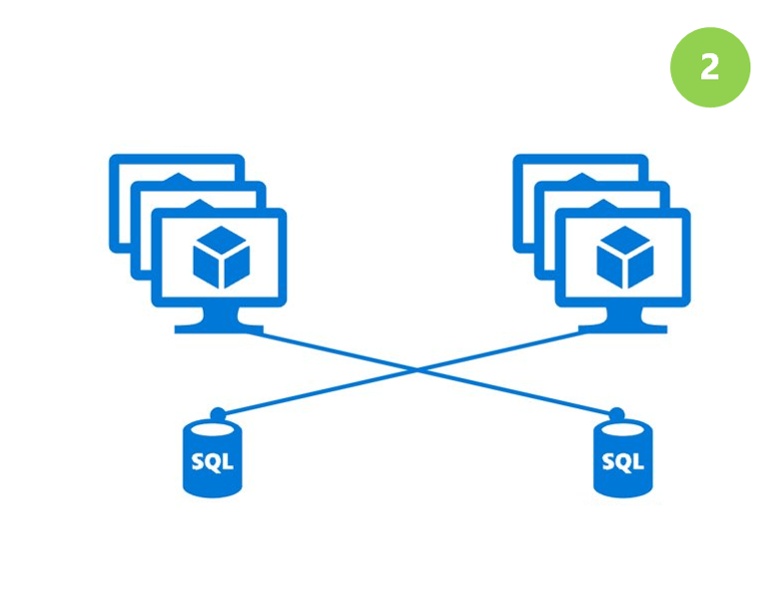
[الصورة: ترقية البيانات 2]
اختبار قبول المستخدم (UAT) - التشغيل المرحلي
اختبار قبول المستخدم (UAT)
AXDB(Empty)
MRDB(Empty)
EDW(Empty)
AXDB
MRDB
EDW

Slide 5
التقييم
تنفيذ
تحليل
تنفيذ
التحقق من الصحة
2. تشغيل تحليل الترقية: تقدير عمل إعداد AX2012
6. تنفيذ مهام إعداد AX2012
1. تسجيل الاشتراك في Lifecycle Services
3. تشغيل ترقية الرموز: تقدير عمل ترقية الرموز
5. إنشاء خطة مشروع
7. تنفيذ ترقية الرموز
9. ترقية البيانات في بيئة التطوير وتشغيل التحقق من صحة الترقية
11. الاختبار المرحلي
12. الخطة المرحلية
4. نشر بيئة العرض التوضيحي في LCS وتحليل الفروق/الملاءمة
8. تطوير رمز جديد
10. ترقية البيانات في وضع الحماية وتشغيل التحقق من صحة الترقية
13. اجتياز اختبار وظيفي كامل
14. قائمة اختيار ما قبل العرض المباشر
15. العرض المباشر

Slide 6
تنفيذ
6. تنفيذ مهام إعداد AX2012
7. تنفيذ ترقية الرموز
9. ترقية البيانات في بيئة التطوير وتشغيل التحقق من صحة الترقية
8. تطوير رمز جديد
10. ترقية البيانات في وضع الحماية وتشغيل التحقق من صحة الترقية

Slide 7
التحقق من الصحة
9. ترقية البيانات في بيئة التطوير وتشغيل التحقق من صحة الترقية
11. الاختبار المرحلي
12. الخطة المرحلية
10. ترقية البيانات في وضع الحماية وتشغيل التحقق من صحة الترقية
13. اجتياز اختبار وظيفي كامل
14. قائمة اختيار ما قبل العرض المباشر
15. العرض المباشر

